Slide 1
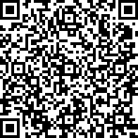

Индивидуальный проект «Каталог техники»
Город:
Площадка:
Учащийся:
Преподаватель:
Учебное заведение
Дата:
Новосибирск
МАОУ Ил НГТУ
Барабашёв Роман
Павел Фридрихович Муль
МАОУ Ил НГТУ
24 мая 2023 г.

Slide 2

Проблема
В настоящие время в России трудно отследить цену товара в магазине из-за этого появляются проблемы с покупкой того или иного товара.

Slide 3
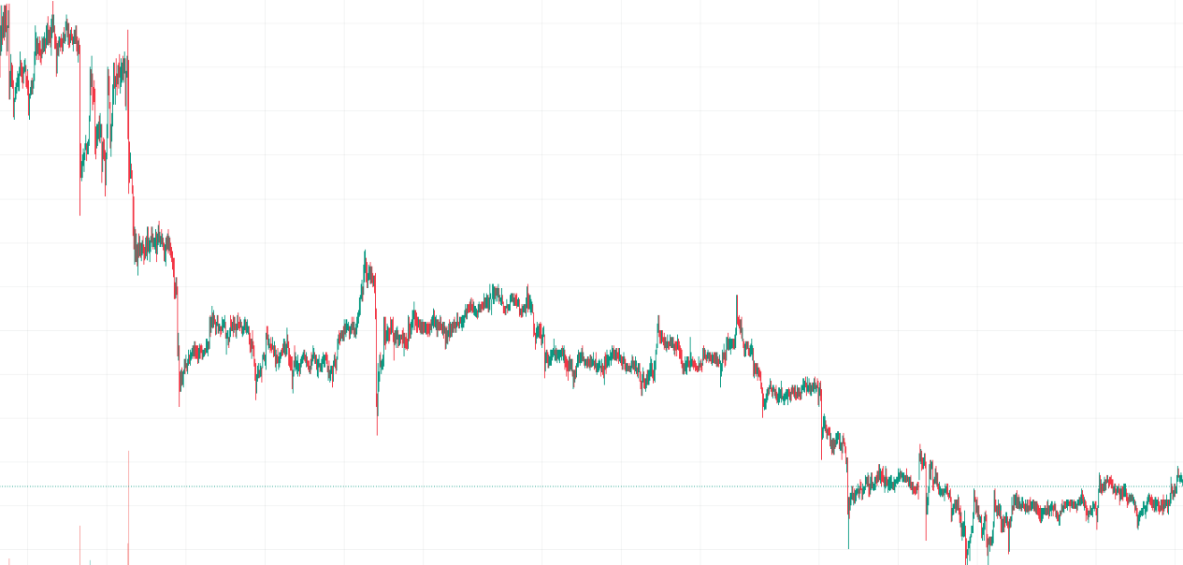
Назначение
Я поставил цель создать приложение, которое позволит отслеживать точную цену товара в интернет-магазинах

Slide 4
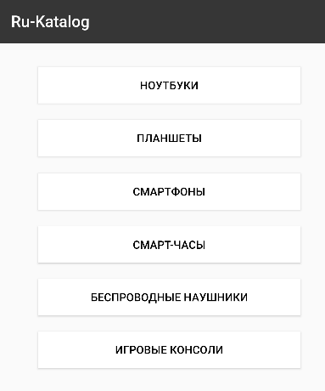
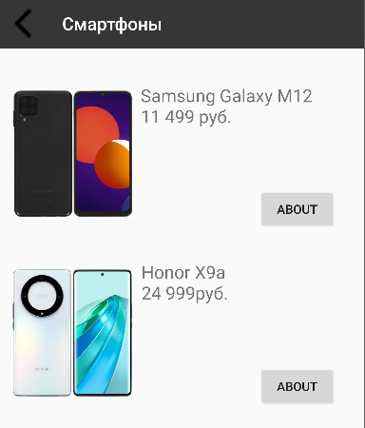
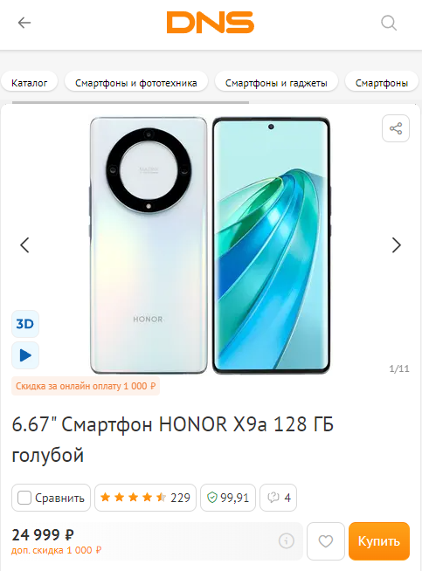
Принцип работы
В меню выбирается категория товаров
Выбирается товар из представленного списка
Покупка товара в интернет-магазине DNS

Slide 5
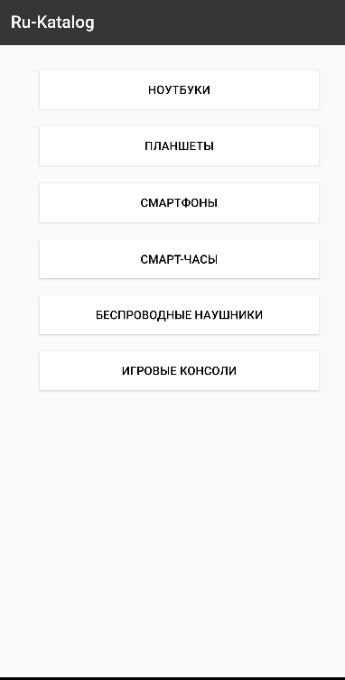
Основные классы
MAIN Activity
Выбор категории товара

Slide 6
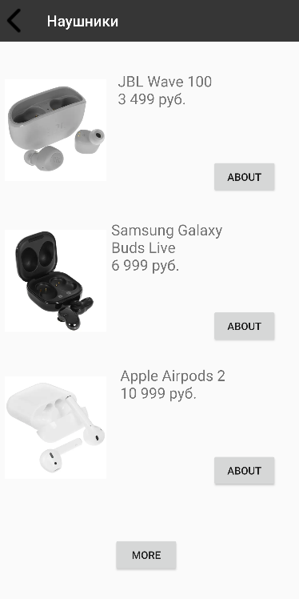
Основные классы
Product
Activity
Вывод товаров категории

Slide 7
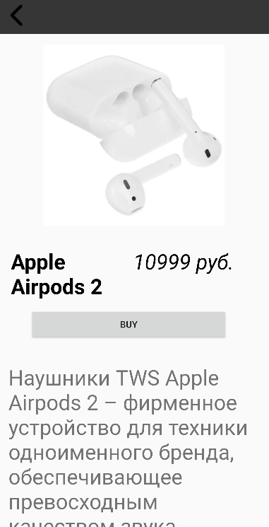
Основные классы
ABOUT
activity
Подробное описание товара

Slide 8




Требования
Версия Android: 7.0 и выше
Занимаемая память: 7.59 Мб
Разрешения: доступ в интернет
Диагональ экрана: любая

Slide 9

Выводы
Таким образом, мною было разработано приложение, которое обладает рядом достоинств:
Пользователь может не мониторить сайты в поисках нужного ему товара
Приложение универсально и может быть использовано для других товаров, магазинов, пользователей.

Slide 10




Перспективы развития
Расширение функционала:
Вкладка "Корзина с добавленными в неё товарами"
Опрос серверов магазина DNS и получение более точных данных
Уведомления о появлении товара в наличии.
Поиск товаров

Slide 11
Спасибо за внимание!

